Slide 1
2020
정보보안 이론
(대칭키 암호)
김언동
2020-02-12
컴퓨터 공학과 김언동

Slide 2
01
02
03
04
05
목
차
대칭키
스트림 암호
블록 암호
DES
QnA

Slide 3


CHAPTER 1
대칭키
대칭키 와 공개키

Slide 4

암호의 체계
대칭키
(Key)
(Key)
암호화
암호문
복호화
평문
평문

Slide 5
대칭키의 특징
암호화 / 복호화의 키가 동일하다.
알고리즘을 쉽게 개발할 수 있고 컴퓨터 시스템에서 빠르게 동작
키의 생성,유지,관리에 어려움
블록 , 스트림 암호로 나눈다
(이중치환?, One time pad?)

Slide 6

CHAPTER 2
스트림 암호
스트림 암호의 개념

Slide 7

스트림 암호
이진화 된 평문 스트림과 이진 키 스트림 수열의 XOR연산으로 암호문을 생성하는 방식

Slide 8



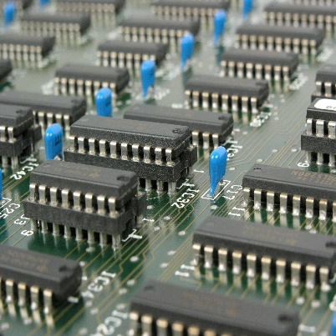

스트림 암호특징
빠르다
에러 전파 현상 방지
하드웨어 방식
블록암호에 비해 빠르다.
1bit/byte씩 암호화로
타 bit/byte에 영향이 없다
1bit/byte씩 암호화 하기에
하드웨어적 shift-register

Slide 9
암호의 체계
스트림 암호 체계
Key stream
generate
(Key)
(Key)
Z0,Z1…
Z0,Z1…
암호화
암호문
복호화
P0,P1…
P0,P1…
C0,C1…
p0⊕ Z0
C0⊕ Z0

Slide 10
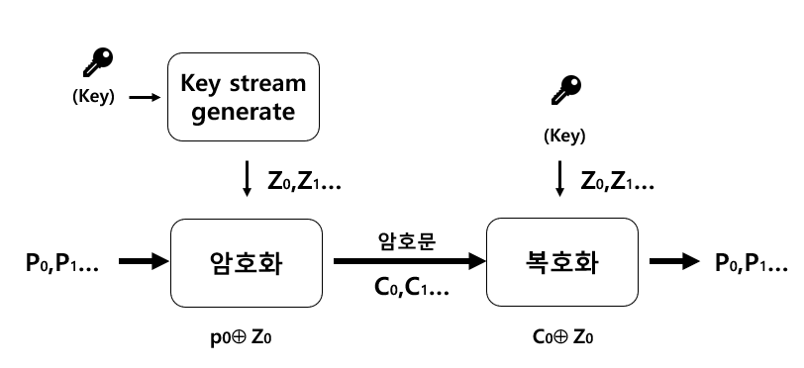
스트림 암호의 종류
동기식 스트림 암호
비동기식 스트림 암호
키는 평문 혹은 암호문과 독립적이다.
(A5/1,RC4,ETC)
키는 평문 혹은 암호문과 종속적이다.

Slide 11

CHAPTER 3
블록 암호
블록 암호의 개념

Slide 12
블록 암호
평문을 일정한 크기의 블록으로 나누고 고정된 크기를 가지는
블록단위의 암호문

Slide 13



라운드 함수를 사용한 반복인 암호화 과정
블록암호
다양한 운용방식에 의해 혼돈과 확산의 설계 가능
Feistel 암호 방식, SPN 암호 방식

Slide 14
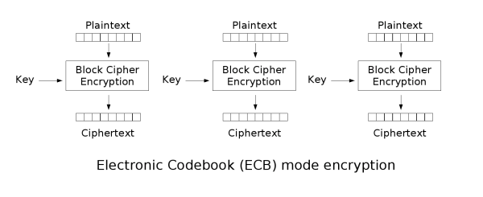
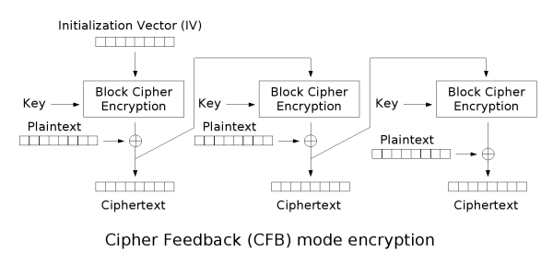
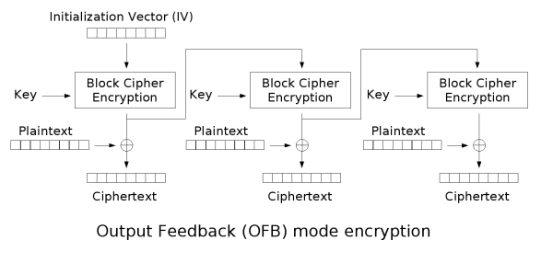
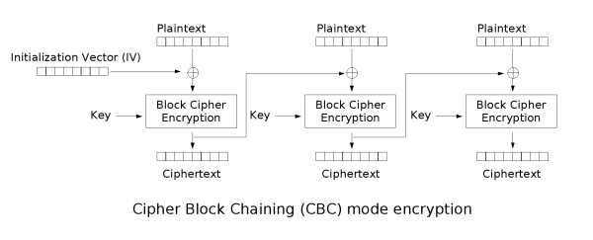
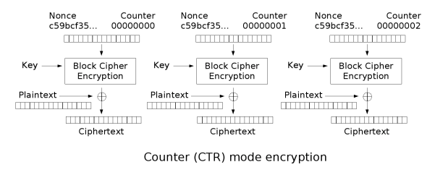
블록 암호의 운영방식(모드)
하나의 키 아래 블록 암호를 반복적으로 안전하게 이용하게 하는 절차
ECB(Electronic Code Book)
CBC(Cipher-Block Chaining)
CFB(Cipher FeedBack)
OFB(output FeedBack)
CTR(CounTeR)

Slide 15
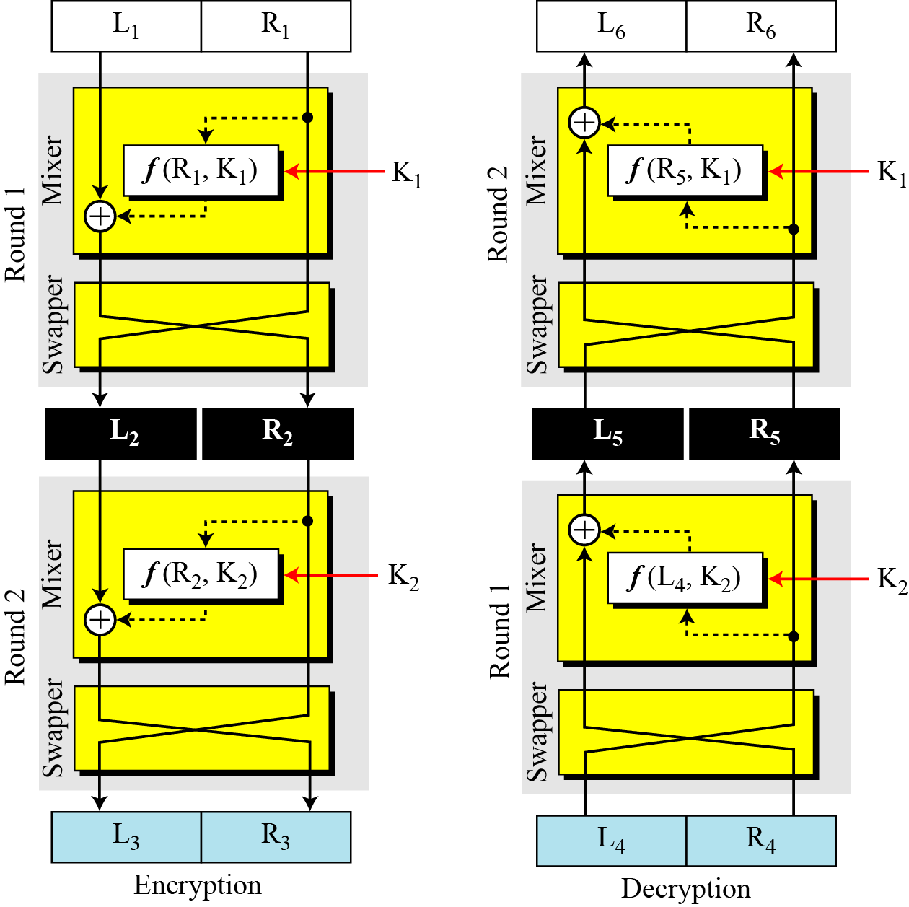
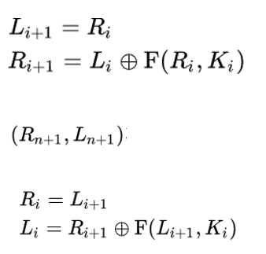
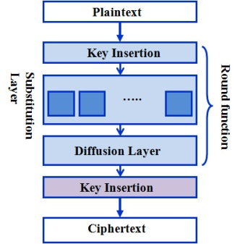
Feistel VS SPN
Feistel 구조
SPN 구조
암호화 방식이 라운드함수의 반복
암호화 복호화 방식 동일
SPN에 비해 신속, SW/HW 구현이 용이
평문 블록길이와 라운드수로 암호 강도↑
Feistel과 달리 병렬연산 가능
암호화 복호화 방식이 다름
평문이 반으로 분할될 필요없음
별도의 복호화 모듈 구현

Slide 16

CHAPTER 4
Data Encryption Standard
DES란?

Slide 17
DES 배경
DES (Data Encryption Standard)
IBM에서 Lucifer System을 개선
1977년 미 상무성의 국립 표준국(NBS)에서 표준 암호 알고리즘으로 채택
64비트 블럭 암호 알고리즘
56비트 키를 사용
64비트 중 8비트는 parity check로 사용

Slide 18
DES 연산
DES (Data Encryption Standard) 연산
Permutation(치환)
각 비트의 위치를 변경하거나 행렬을 이용하여 섞어주는 선형 연산을 수행
Substitution(전치)
m비트 입력을 n비트 입력으로 대치(비선형 함수)
XOR
Circular Shift(Rotation)

Slide 19
DES 용어
DES (Data Encryption Standard) 함수
S-box(Substitution boxes) : 치환 박스(혼돈의 성격)
P-box(Permutation) : 전치 박스(확산의 성격)
IP(Initial Permutation) : 초기 순열( 기존 블록을 전치 )
IP-1(Initial Permutation inverse) : 역 전치
E(Expansion Permutation) : 확장 순열

Slide 20
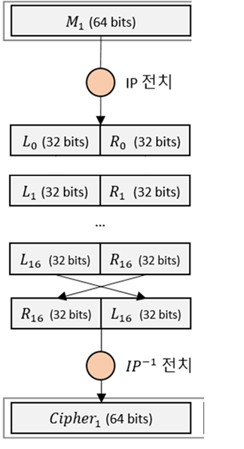
⊕
Key0
⊕
라운드 함수
Key1
⊕
Key14
⊕
Key15

Slide 21
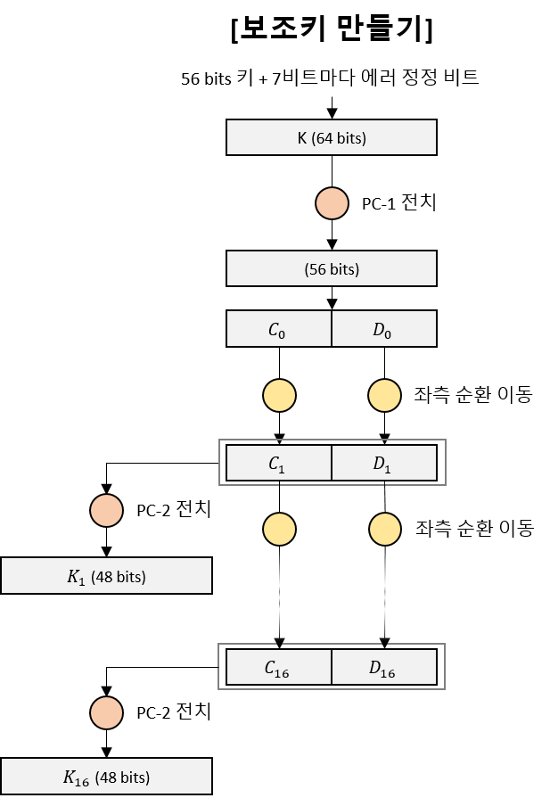
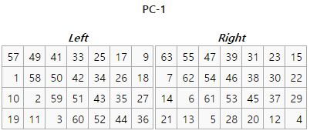

Slide 22
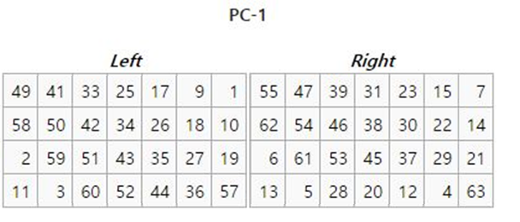

Slide 23
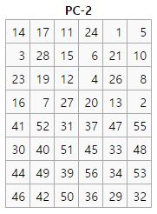

Slide 24
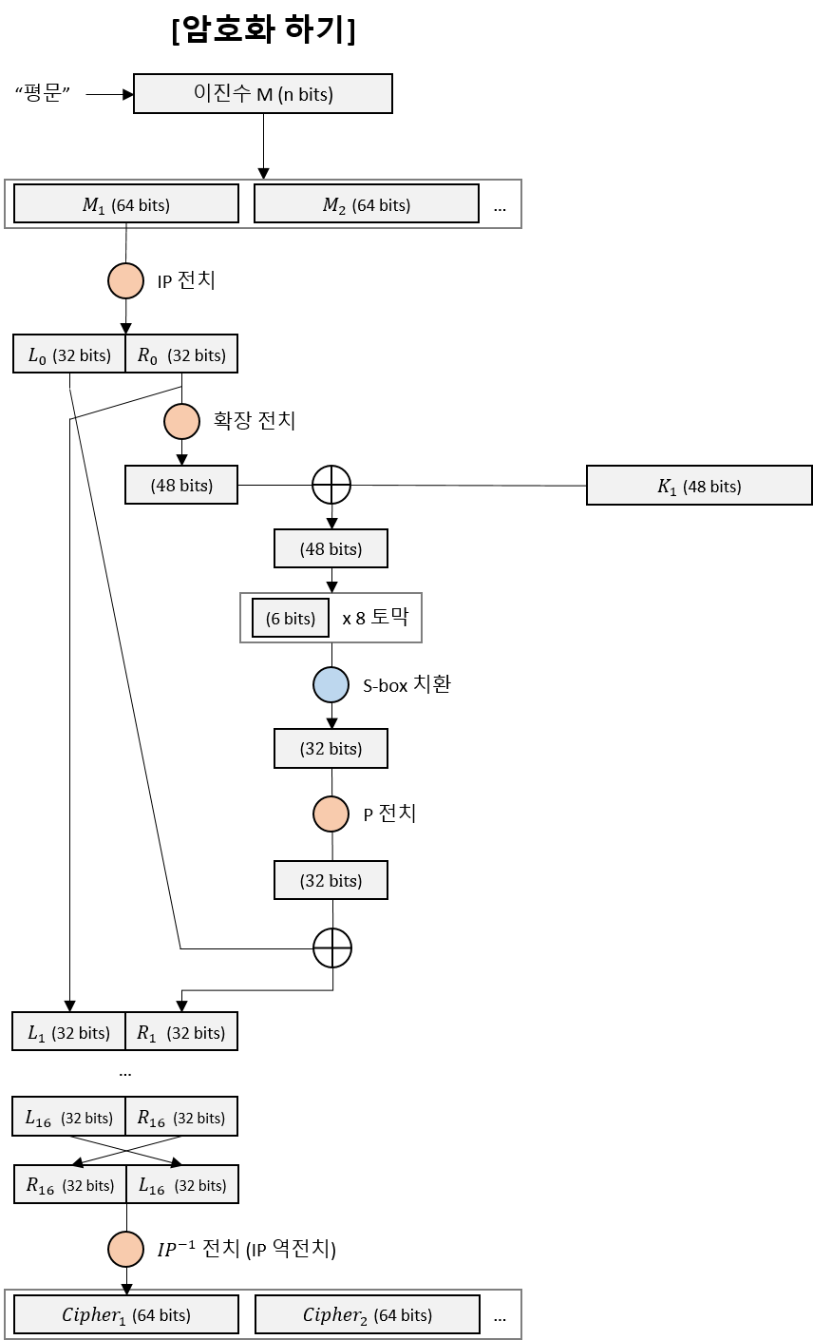
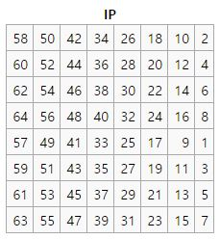

Slide 25
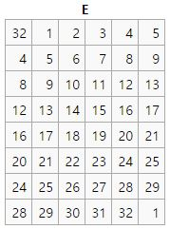

Slide 26
⊕

Slide 27
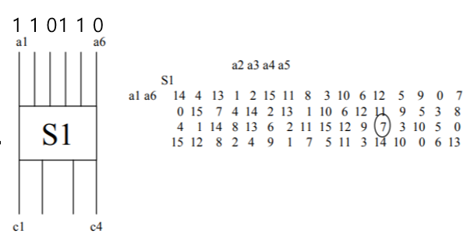
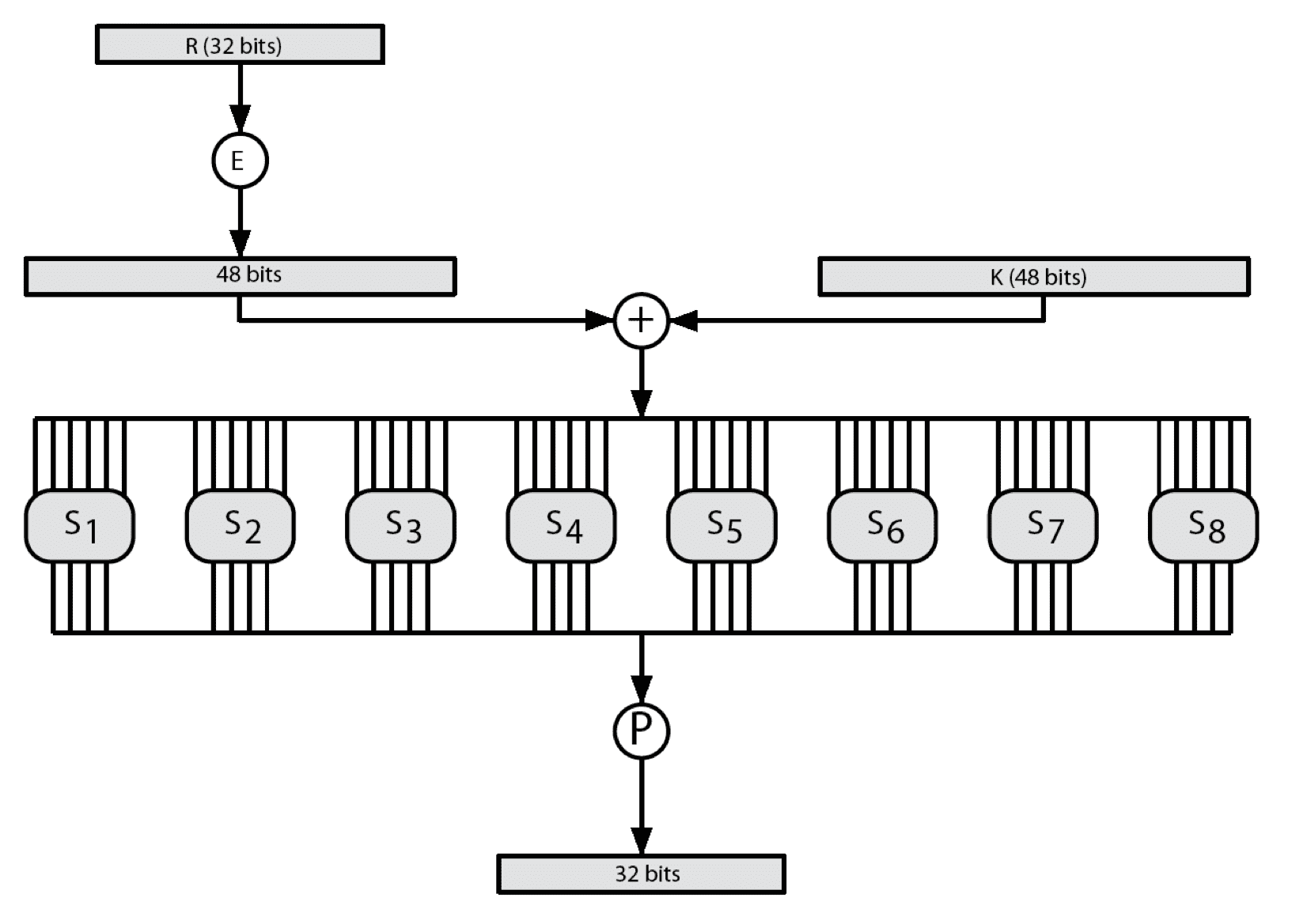

Slide 28
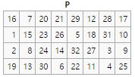

Slide 29
DES 특징
쇄도효과 (Avalanche Effect)
평문 or Key 값의 소량의 변화 -> 암호문의 큰 변화를 이끄는 효과
암호문에 규칙성을 제거하여 암호해독을 어렵게 함.
가장 좋게 변화시키는 bit수는 블록수의 반 = 32bit가 최적의 변화 수
차분 암호 해독(Differential Cryptanalysis)
블록 암호 방식 공격에 자주 사용되는 암호 해독 방식
입력값과 출력값의 차이로 공격하는 방법
DES 경우 2⁵⁵→ 2⁴⁷갯수의 선택평문으로 전수조사하여 DES 해독
선형 암호 해독(Linear Cryptanalysis)
선형방정식이라고 가정하여 암호를 해독하는 방법
DES 경우 차분 암호 해독방법으로는 하기 힘듦.

Slide 30

Q&A
간단한 질문 시간

